Slide 1
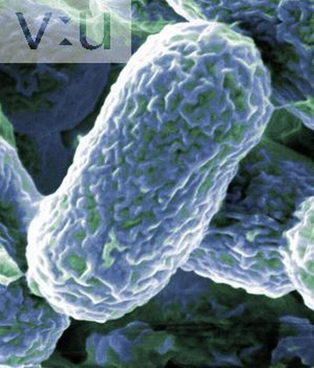
Поняття про хворобу, патологічні процеси в органах і тканинах сільськогосподарських тварин. їх профілактика та лікування

Slide 2
План лекції
1. Загальне вчення про хворобу.
2. Загальний патогенез.
3. Шляхи поширення хвороботворних агентiв в органiзмi.

Slide 3
Література: обов’язкова:
1. Бурделев Т.Е. Основи ветеринарии. - М.: Колос, 1978. - 432 с.
2. Бурделев Т.Е., Жильцов В.Г. Практикум по основам ветеринарии.-3-є изд. пе-рер. и доп.-М.: Агропромиздат,1989.-303 с.
3. Старовыборннй И.Х., Кутуранов П.Н. Практикум по основам ветеринарии. -Минск, 1979.-262 с. додаткова:
1. Власенко В.М. Словник термінів ветеринарної хірургії.-К.: Вища пж., 1984.- 333 с.
2. Внутренние иезаразнне болезни сельскохозяйственных животннх / Б.М. Анохин, В.М. Данилевский, Л.Г. Захарин и др.- М.: Агропромиздат, 1991.-575 с.
3. Внутренние незаразные болезни сельскохозяйственных животных / И.Г. Шара-брин, В.А. Алшсаев и др.- М.: Агропромиздат, 1985. - 527 с.
4. Гончаров Т.В., Дидовец С.Л. Организация ветеринарного дела,- М.: Колос, 1971.-262 с.
5. Закон України про ветеринарну медицину.
6. Клиническая диагностика внутренних незаразних болезней животньїх / А.М. Смирнов, И.Я. Кононешсо, Р.П. Пушкарев и др.- М.: Агропромиздат, 1988. -512 с.
7. Общая ветеринарная хирургия / А.А. Белов, М.В. Плахотин, Б.А. Башкирев и др.- М.: Агропромиздат, 1990.- 592 с.
9. Паразитология и инвазионные болезни сельскохозяйственных животных. / К.И. Абуладзе, Н.В. Демидов, И.А.Непоклонов и др. -М.: Агропромиздат, 1990. - 464 с.
12. Зпизоотология и инфекционные болезни сельскохозяйственных животных / А.А. Конопатин, Й.А. Бакуло, Я.В. Нуйкини др.-М.: Колос, 1984.-544с.

Slide 4
Словник
Етіологія - ( від грецького aetia- причина, logos - вчення ), передбачає вивчення основної причини хвороби та факторів, що спричиняють її виникненню і розвитку.
Патогенез - від грецького (pathos - страждання, хвороба , і geneticos - походження), тобто розвиток хвороби. Це внутрішній організм виникнення і розвитку патологічного процесу, який визначається механізмами взаємодії причини хвороби і організму, ланцюгом взаємозв'язаних і взаємообумовлених змін у організмі. Патогенез зумовлює появу тих чи інших клінічних симптомів, перебіг хвороби, морфологічні та функціональні зміни в організмі під час хвороби.
Симптоми - від грецького ( symptoma - збіг обставин, ознака ) - функціональні зміни з явищами динамічного характеру (шуми хлюпання чи тертя, хрипи, кашель, Гарячка, зміни частоти пульсу), та ознаки - морфологічні зміни, викликані хворобливим процесом (набряк, рана, виразка).
Діагноз - від грецького (diagnosis - розпізнавання ), короткий висновок про суть хвороби, виражений в нозологічних термінах.

Slide 5
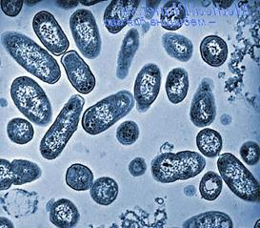
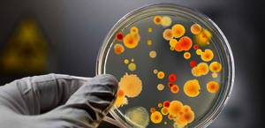
Хвороба, або захворювання — патологічний процес, який проявляється порушеннями морфології (анатомічної, гістологічної будови), обміну речовин чи функціонування організму (його частин) у людини / тварини. Важливою передумовою профілактики багатьох хвороб є здоровий спосіб життя — правильне харчування, дотримання правил і норм гігієни.

Slide 6
Причини розвитку хвороб
Причинами хвороби стають патологічні процеси, викликані патогенним(и) факторами таких груп:
фізичними факторами (температура, оптичне та іонізуюче випромінювання, механічні фактори — тиск, вібрація, механічні пошкодження тощо)
хімічними факторами (неорганічними та органічними речовинами тощо);
біологічними факторами (вірусами, мікроорганізмами, паразитичними червами, комахами та продуктами їх життєдіяльності (токсинами) тощо);
Психо-соціальними фактори (стрес, психогенна травма тощо).

Slide 7
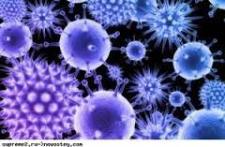
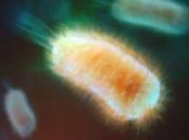
Класифікація хвороб
Всі хвороби тварин ділять на заразні і незаразні. Перші в свою чергу ділять на інфекційні та інвазійні. Інфекційні хвороби спричинюють паразити рослинного походження (патогенні мікроби), а інвазійні — паразити тваринного походження (гельмінти, найпростіші, кліщі й комахи).

Slide 8
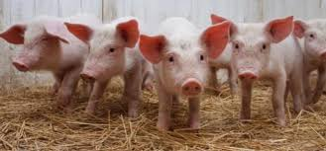
Інфекційні хвороби бувають: загальні для всіх чи кількох видів тварин (сибірка, стовбняк, туберкульоз, лептоспіроз, сказ, ящур, бруцельоз та багато інших);
хвороби жуйних (емфізематозний карбункул, паратуберкульоз, вібріоз, чума великої рогатої худоби, інфекційний ринотрахеїт та ін.);
хвороби коней (сап, мит, інфекційна анемія, епізоотичний лімфангоїт, інфекційний енцефаломієліт та ін.);
хвороби свиней (рожа, чума, вірусний гастроентерит та ін.); інфекційні

Slide 9
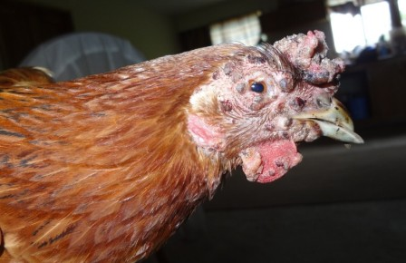
хвороби молодняка (сальмонельоз, колібактеріоз, диплококоз та ін.);
інфекційні хвороби хутрових звірів (чума м'ясоїдних, паратиф, енцефаломієліт та ін.); інфекційні хвороби бджіл (європейський гнилець та ін.); інфекційні хвороби риб (аспергільоз, краснуха, запалення плавального міхура та ін.).
хвороби птиці (чума, пулороз, хвороба Марека та ін.); інфекційні

Slide 10
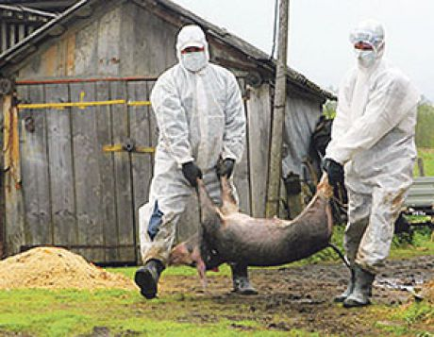
Групу незаразних хвороб ділять на: внутрішні незаразні хвороби (хвороби серцево-судинної, дихальної, травної, сечової, нервової та інших систем), хвороби крові, порушення обміну речовин, кормові токсикози, мікотоксикози, отруєння отруйними травами, хірургічні хвороби, зумовлені різними видами травматизму, хвороби органів розмноження, вим'я та ін.

Slide 11
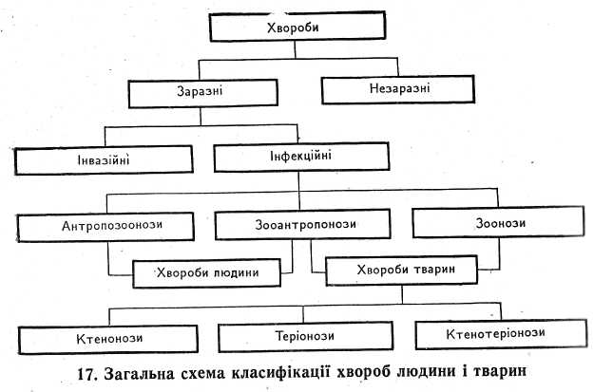

Slide 12
Профілактика
Профілактика - від грецького (prophylakticos - запобіжний) комплекс заходів, спрямованих на створення фізіологічно обґрунтованих умов утримання і годівлі тварин, запобігання шкідливому впливу несприятливих факторів зовнішнього середовища, підтримання високого рівня неспецифічної резистентності та імунної реактивності організму, періодичне проведення диспансеризації, яка дає змогу діагностувати захворювання на ранніх (субклінічних) стадіях хвороби і проводити заходи, що до їх запобігання їх розповсюдженню. Профілактична робота базується на глибоких знаннях гігієни, годівлі, технології виробництва і заготівлі кормів, технологічного циклу ферми (комплексу), вимагає систематичної, наполегливої організованої праці, тому що здебільшого в основі виникнення внутрішніх хвороб, особливо молодняку, зумовлена недосконалістю технології утримання і годівлі тварин.

Slide 13
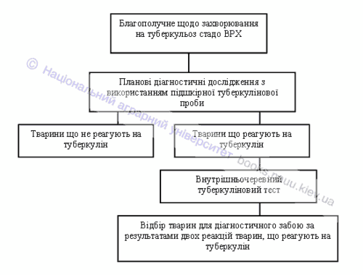

Slide 14
